Slide 1
資管碩士的生涯發展
1
中原大學、資訊管理系
范錚強
http://www.mgt.ncu.edu.tw/~ckfarn/2024Fall.html
2024.09 updated

Slide 2
上課預備
教學網頁：http://www.mgt.ncu.edu.tw/~ckfarn/24F_MIS.html
學生背景
討論補課方式

Slide 3
基礎
沒有修過大學部「資訊管理導論」and/or 「管理資訊系統」的同學
建議參考「資訊管理導論」
范錚強等著

Slide 4
課本
課本：不採用課本
使用網頁上的投影片
補充教材
營運模式

Slide 5
課程說明
你拿什麼學位？
商學院碩士
技術和管理？
如果只有技術，和資工系有何不同？
必須要有商管概念的內涵

Slide 6
尋找答案的工具
Google: Search
Generative AI
ChatGPT (if you are a paid customer, it will provide VIP service)
Gemini (Google)
Chat PDF: understanding PDF documents
Perplexity
…

Slide 7
Gen AI: ChatGPT
Training by the service provider (OpenAI)
Accumulate knowledge
Further training by user organization
User ask questions
Answer questions based on its knowledge repository
Hallucination
You have to provide background information
You have to verify its answer
Multiple iterations

Slide 8
Gen AI: ChatGPT
Query
Background
Main question
Finetuning through dialog
Generic
ChatGPT
Specific
ChatGPT
Info
Source
Info
Source
Final answer

Slide 9
Gen AI: Perplexity
Query
Background
Main question
Search
Engine
Gen AI
Info
Source
Answer

Slide 10
作業 #1: 工具的使用 （個人）
請撰寫一篇大約500字的文章，讓企業主管瞭解什麼是「數位轉型」，包含一個具體案例
繳交的作業包含三部分：
1. 你所使用的工具，以及你針對每一個工具進行的詢問
2. 最終的文章，包含一個標題以及資料來源
3. 一個你對這篇文章的評價，以及你在做作業過程的體驗和心得
File name: MIS_HW1_SID_Name.pdf
10月11日之前上傳 pdf file to: https://next.ezview.asia/s/8Abdtega2M2HsW3

Slide 11
作業規格
請使用超過一個工具
說明所使用的工具，以及你如何使用它們
你提出的問題的清單
你需要對文章的正確性負責
如果有錯誤或混淆，你需要追問
如果你繳交上來，說明你對內容滿意
你可以把一個工具的結果，剪貼作為下一個工具的輸入
例如：要求 ChatGPT 幫你校對文章，優化文章以及調整文章字數

Slide 12
資管人的生涯發展

Slide 13
升遷
雙梯理論
基礎建立
胡適：
『為學要如金字塔，要能廣大要能高。』
才

Slide 14
兩因素理論
效果
激勵因子
投入
衛生因子

Slide 15
階段性的發展
科技、環境條件發展，產生差異性頗大的階段
不同階段中的發展條件不同
效果
投入

Slide 16
IT 的影響
必然不是現有經營方式的加速！
企業經營方式改變
IT “enabled” business change!
數位「轉型」

Slide 17
彼得定理
在階級制度中，每一個員工都會升到他們無法勝任的層次
系：無法勝任的員工就卡死在他們無法勝任的職位上，一直到離職
推導：每一個職位上都有三種人：
新升任者，能力有待驗證
已呈現能力強者，即將升到更高的職位
不適任本職位者，將永遠留任（作為處罰）

Slide 18
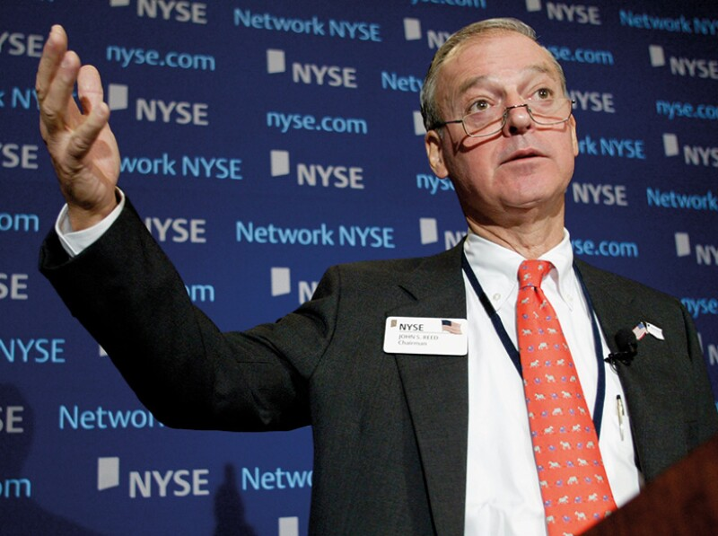
資管人擔任大型企業 CEO
John Reed
CitiBank/CitiGroup 總裁 1985-2000
推動 ATM 自動提款：跨分行、跨銀行、跨州、跨國
NYSE 主席、麻省理工學院董事長
Robert L. Crandall
AMR （美國航空母公司）總裁 1985-1998
原 AA CEO
以前環球航空 TWA 的 Data Services VP
林寶水
長榮航空董事長
前長榮航空電算本部副總

Slide 19
這些人的特性
認同
1. 產業（銀行、航空公司…）
2. 資訊系統（會在某一階段放棄）
重點
產業問題的瞭解和前瞻性的解決方案

Slide 20
階段性的發展
科技、環境條件發展，產生差異性頗大的階段
不同階段中的發展條件不同
成功關鍵：不斷學習
效果
投入

Slide 21
管理者的工作
管理者主要是在周邊條件不清楚的情況之下做判斷
也就是「猜」
誰猜得比較準，誰勝出
在關鍵時候猜對
平常猜對比例比較高
如何猜？
Guess vs. Educated Guess

Slide 22
你是依賴什麼來猜
直覺
沒有經過大腦的
經驗、常識
需要有類似的案例來做基礎
自己的經驗、別人的經驗（因此，治國要看歷史）
推理
用資料、規則、理論…來協助判斷

Slide 23
很多經理人依賴直覺
2008的經濟海嘯
很多生產者，訂單減少 50-100 %
直覺：裁員、減少投資
但是：美國市場只萎縮 15%
So?
長鞭效應
這次的疫情
為何2020年發生汽車晶片嚴重短缺？
為何2022年晶片過剩？
2021年船運運能不足、2023年過剩

Slide 24
直覺：賠本生意沒人做
你用 下列服務，付費了嗎？
Google Search
Google Mail
FaceBook
DropBox
絕大部分的 iOS/Android Apps
…
為何要做賠本生意？

Slide 25
資訊管理學門
“The Study of the effective design, delivery and usage of information systems in organizations.” Keen (1980)
一種探討如何在組織中﹐有效地設計、導入、並運用資訊系統的學問。

Slide 26
人類文明的發展
想想看，你周遭的事物，
有哪些已經在150年前就
已經被發明？
發明
交通運輸搬運
電腦通訊
印刷
紙
石器
銅器
陶器
鐵器
動力
數萬年前
2K BC
0 AD
2K AD

Slide 27
科技創新
交通運輸搬運
物資流動快速
生產成本降低
通訊、電腦
資訊流通和處理方式產生革命
新觀念：使得過去不可能的事變得可能
科技條件急速改變，過去的一些限制已不存在
我給顧客帶來什麼價值﹖

Slide 28
你們生活周遭有什麼改變？
國際通路品牌
7-11
家樂福
Sogo
國際產品品牌
Sony
B&Q
Apple

Slide 29
資訊科技應用的發展
企業內簡單任務的自動化
如：結算薪水
企業內「任務」的完成
流程改變、再工程
跨企業的「任務」的完成
電子商務
B2C ec: 企業對顧客
B2B ec: 企業對企業

Slide 30
資訊科技應用
早期
應用：侷限在一般常識即可應付的範疇
人力定位的重點：程式撰寫、系統需求訂定
目前
應用：跨入更專業的領域
人力定位的重點：多樣性
如：電子商務，重點在營運模式改變

Slide 31
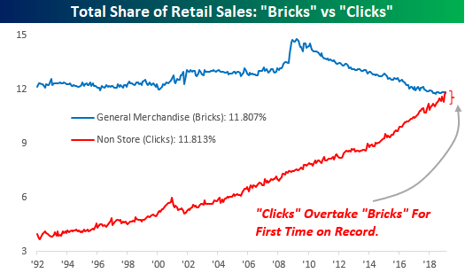
世界改變了！ 美國網路零售規模
2018年美國一般商品零售占比（不含汽車、餐旅等）
資料來源：鉅亨網 (2019) https://news.cnyes.com/news/id/4297671

Slide 32
實體商店— 2016/7 關門潮
美零售業爆倒閉潮 上半年有5,300家關店(聯合報新聞網 2017/6/24)
WalMart (2017: #1) is closing 269 stores, 154 in the U.S. (CNBC 2016/1/15) ; closing 63 Sam‘s Club stores (Business Insider 2018/1/12)
Macy’s (2017: #35) is closing 68 stores, cutting 10,000 jobs (AOL Finance 2017/1/4); closing 34 additional locations (AOL Finance 2017/2/22)
Sears (2017: #39) is closing 72 stores on top of 180 closure announced this year (Business Insider 2017/6/6)
JCPenney (2017: #74) is closing 138 stores (Business Insider 2017/3/17)

Slide 33
虛擬商店的強勢崛起
Walmart buys Jet.com for $3B in cash to fight Amazon (techcrunch.com 2016/8/8)
Walmart to Buy Bonobos, Men’s Wear Company, for $310 Million (New York Times 2017/6/16)
The clothing will be sold exclusively on Jet.com.
Amazon to Buy Whole Foods for $13.4 Billion (New York Times 2017/6/16)
Costco Stock Suffers Massive Slide after Amazon-Whole Foods Deal (Fortune.com 2017/6/24)

Slide 34
5G: 下一波的經營方式革命
前面現象主要是 Internet 和智慧型手機的貢獻。未來呢？
5G 帶來什麼？
速度快？現在不夠快嗎？
重點：去中心化
設備和設備之間的溝通
D2D, V2V
Small Cell 組成的螞蟻雄兵
中心
D
D
。。
D
中心
D
D
。。
D

Slide 35
科技的應用
重點
科系
真實世界問題
商管問題的瞭解
傳統的解決方法
企管
其他商管科系
瞭解問題
熟悉工具
創新的解決方案
資管系
科技應用
科技創新
更好用的工具
資工、資科
數學、電子等基礎科系
科技

Slide 36
資訊專業人力之能力需求
技術面
資訊系統開發技術
資訊系統整合技術
問題面
對問題的了解
商業領域知識
管理面
一般管理
溝通協調

Slide 37
各類軟體相關職系所需的知識
100%
企業經營
及
組織管理
滿足職責所需具備的知識
資訊系統管理
企業功能性知識
資訊系統開發
及整合技術
0%
系統程式
應用程式
系統分析
系統管理
商業分析
行銷企劃
高階主管

Slide 38
資管學生的自我定位
特色？
專長？
技術？
主流技術？特殊技術？
產業能力？企業問題的了解

Slide 39
我們的特殊環境
科技變化神速
創新科技大多來自美國
科技市場以美國最大
→→
無論來源國，新資料大多皆以以英文呈現
你的英文如何？

Slide 40
能力和品德
 | 有能力 | 沒有能力
有品德
沒有品德
良品
次品
毒品
廢品

